Slide 1
Грозовая энергетика
Национальный технический университет Украины
«Киевский политехнический институт»
Кафедра АЭС и ИТФ
Выполнил: студент
группа ТЯ-31м, ТЭФ
Валеев Т.В.

Slide 2
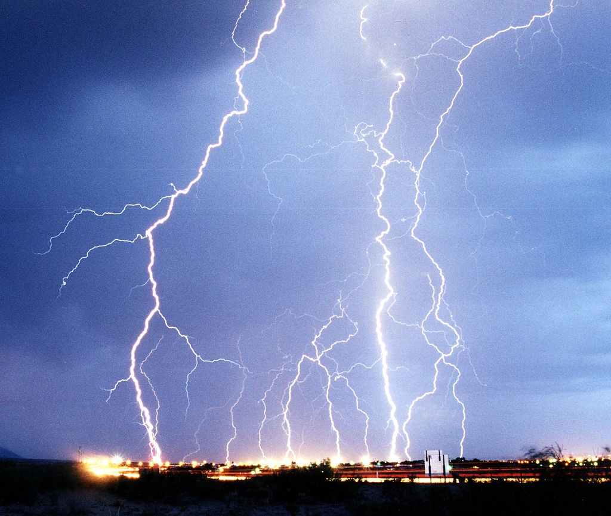
Грозовая энергетика — это способ получения энергии путём поимки и перенаправления энергии молний в электросеть. Данный вид энергетики использует возобновляемый источник энергии и относится к альтернативным источникам энергии

Slide 3
Интересные факты
Каждый год Земля испытывает в среднем 25 миллионов ударов молний, или более сотни тысяч гроз. Это больше, чем сто ударов молнии в секунду
Одновременно на Земле существует от ста до тысячи экземпляров шаровой молнии, но шанс, что вы увидите хотя бы одну из них, равен 0,01 процента
Средний удар молнии длится четверть секунды. Вы можете услышать гром за 20 километров от молнии
Разряд молнии распространяется со скоростью около 190 000 км/с
Температура типичной молнии может превышать 30 000 C
Энергия, содержащаяся в одном разряде молнии, может питать 100‑ваттную лампочку на протяжении девяноста дней
По некоторым данным, при одной мощной грозе высвобождается столько же энергии, сколько все жители США потребляют за 20 минут

Slide 4
За 35 лет в лесничего из штата Вирджиния (США) Роя Салливана молния ударяла семь раз. За это достижение он попал в Книгу рекордов Гиннесса
Мужчины погибают от удара молнии примерно в шесть раз чаще, чем женщины.

Slide 5
Исследования грозовой активности
В 2006 году специалисты, работающие со спутником NASA «Миссия измерения тропических штормов», опубликовали данные по количеству гроз в разных регионах планеты. По данным исследования стало известно, что существуют районы, где в течение года происходит до 70 ударов молний в год на квадратный километр площади

Slide 6
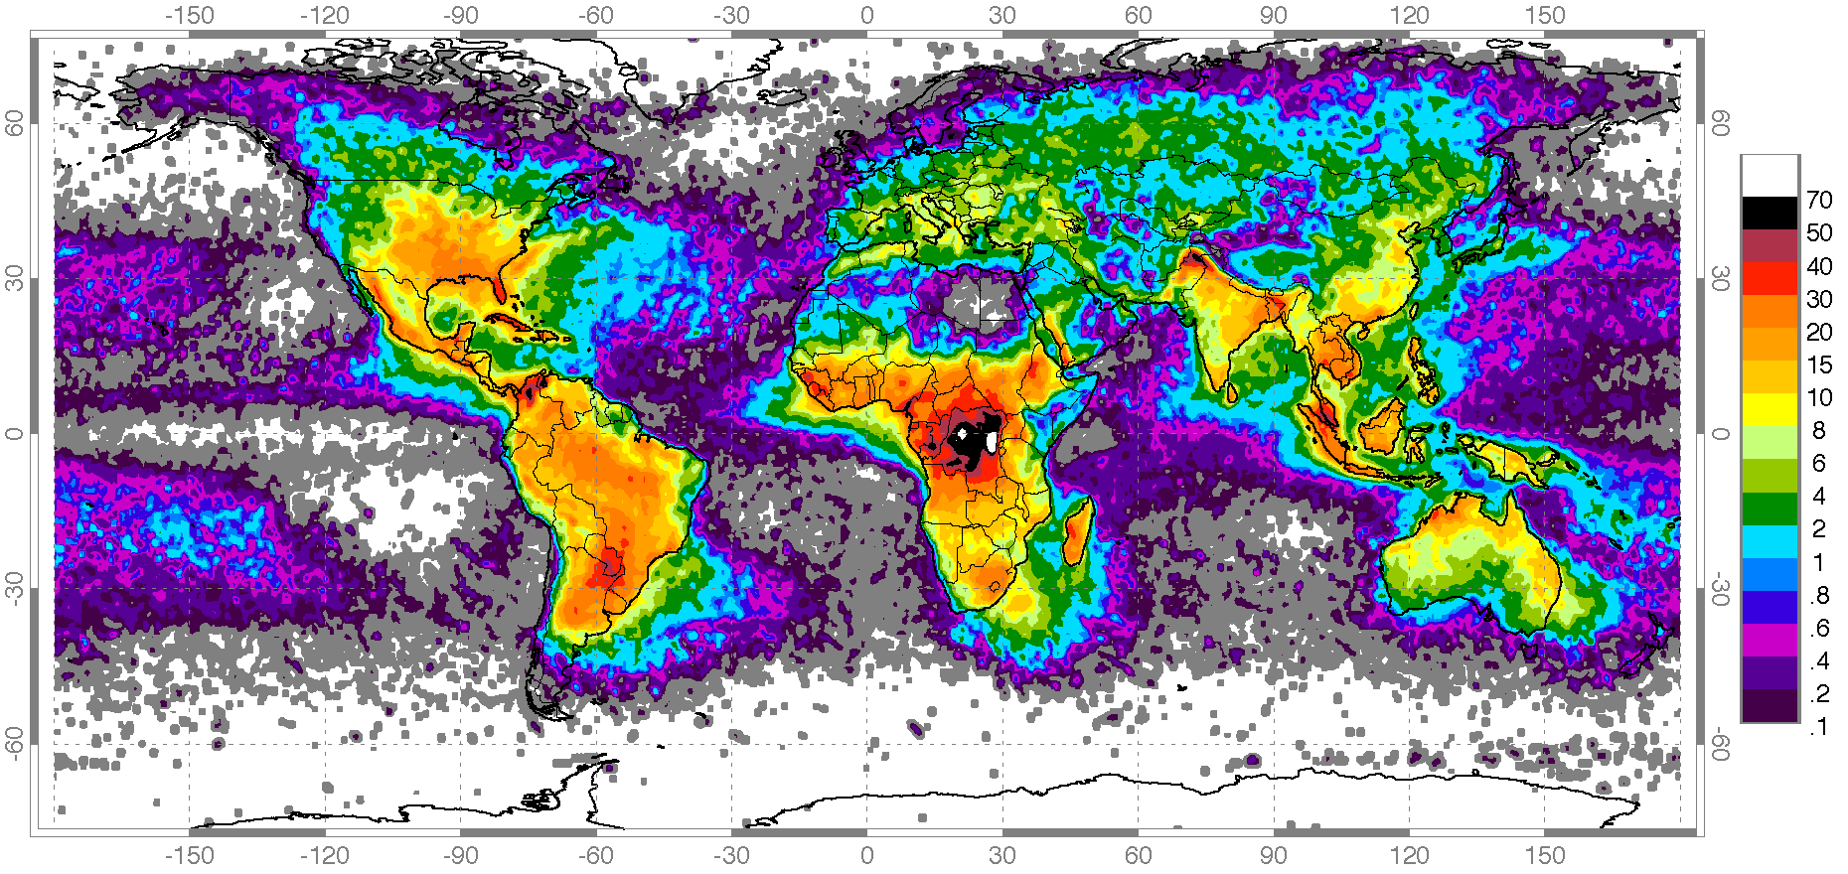

Slide 7
Экспериментальные установки
Компания Alternative Energy Holdings 11 октября 2006 года объявила об успешном развитии прототипа модели, которая может продемонстрировать возможности «захвата» молнии для дальнейшего её превращения в электроэнергию. Молния является чистой энергией, и её применение будет не только устранять многочисленные экологические опасности, но также будет значительно уменьшать дороговизну производства энергии. Также компания сообщила, что окупаться такая установка будет за 4—7 лет, молниевые фермы смогут производить и продавать электроэнергию по цене всего $ 0,005 за киловатт-час, что значительно дешевле производства энергии с помощью современных источников.
Как именно в компании намерены собирать энергию разрядов — не указывается. Можно только предположить, что речь идёт о молниеотводах, снабжённых гигантскими наборами суперконденсаторов и преобразователей напряжения.

Slide 8
В разное время разные изобретатели предлагали самые необычные накопители — от подземных резервуаров с металлом, который плавился бы от молний, попадающих в молниеотвод, и нагревал бы воду, чей пар вращал бы турбину, до электролизеров, разлагающих разрядами молний воду на кислород и водород

Slide 9
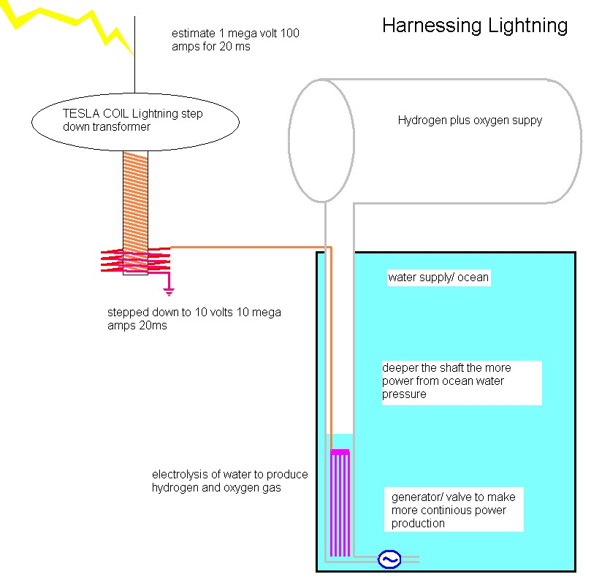

Slide 10
Проблемы в грозовой энергетике
Молнии слишком ненадёжный поставщик электричества. Предугадать заранее, где случится гроза, едва ли возможно. А ждать её на одном месте — долго

Slide 11
Молния — это напряжения порядка сотен миллионов вольт и пиковый ток до 200 килоампер (в некоторых измеренных молниях; обычно — 5-20 килоампер).
Чтобы «питаться» молниями, их энергию явно нужно где-то накапливать за те тысячные доли секунды, что длится главная фаза разряда, а потом медленно отдавать в сеть, попутно преобразуя в стандартные 220 вольт и 50 или 60 герц переменного тока.

Slide 12
Во время разряда молнии происходит довольно сложный процесс
Сначала из облака к земле устремляется разряд-лидер, сформированный электронными лавинами, которые сливаются в разряды, называемые также стримерами. Лидер создаёт горячий ионизированный канал, по которому в противоположном направлении пробегает главный разряд молнии, вырванный с поверхности Земли сильным электрическим полем. Далее все эти стадии могут повториться и 2, и 3, и 10 раз — за те самые доли секунды, что длится молния. Представьте, насколько сложная задача — поймать этот разряд и направить ток в нужное место.

Slide 13
Молнии, которые пробегают между облаками и землей, делятся на два «зеркальных» типа: одни вызываются отрицательными разрядами, накапливающимися в нижней части грозового облака, а другие — положительными, которые собираются в его верхней части.

Slide 14
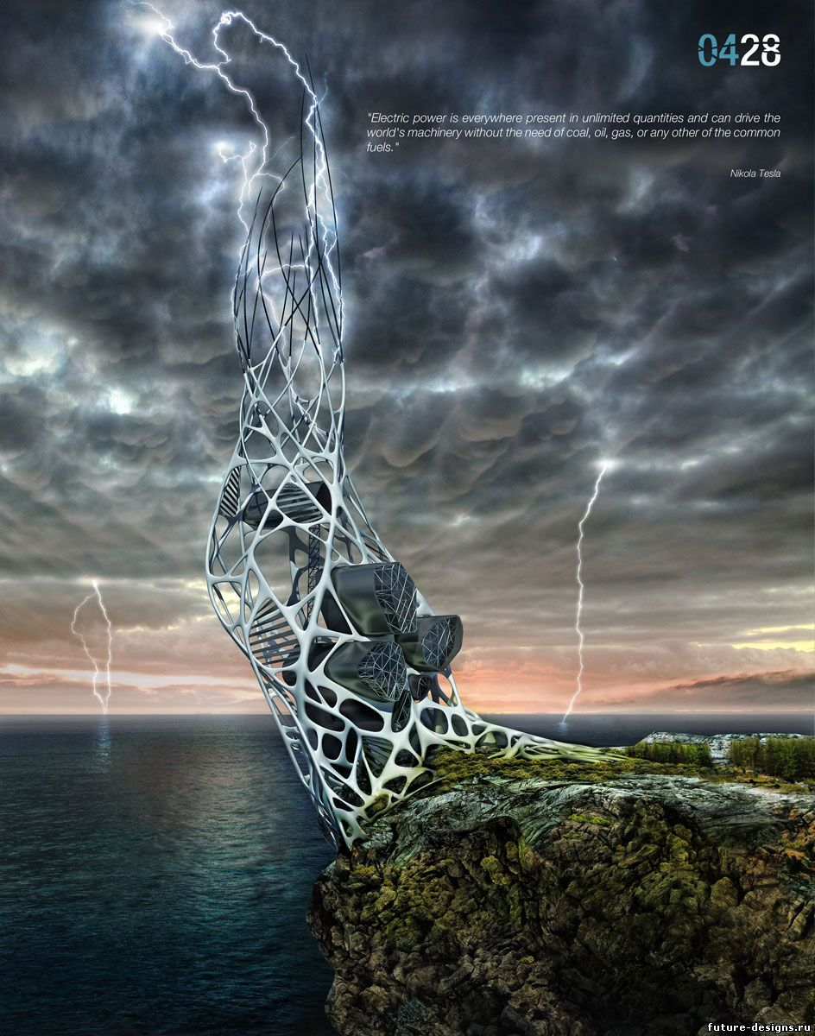
Небоскреб Гидра
Идея небоскреба Гидра состоит в том, чтобы собрать энергию от штормов, молнии и сохранить её в нескольких огромных батареях расположенных в здании.
Проект также включает в себя научно-исследовательский центр, жилые помещения и региональные области для ученых и их семей.

Slide 15
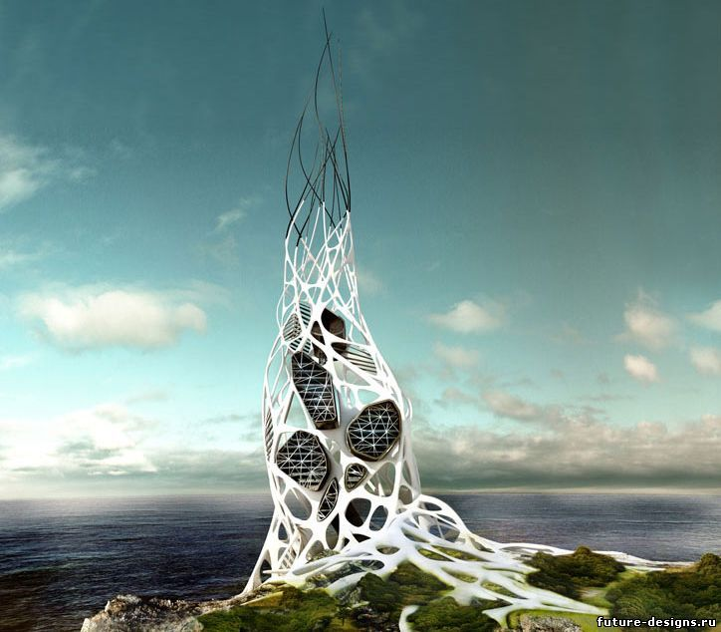
Экзоскелет здания состоит из синтетического хромированного графита – он имеет высокую тепловую и электрическую проводимость и в двести раз прочнее стали

Slide 16
